Slide 1
POS 4.0 – PAF ECF 02.03
Configurações e Usabilidade

Slide 2
Introdução
No treinamento completo POS 4.0 será abordado os seguintes temas:
Emulador de Portas
Emulador de ECF
Aplicativo do fabricante para configurações do emulador
Cadastro de alíquotas, meio de pagamento e totalizadores não fiscais no totalizador
Cadastro do Emulador no ERP
Configurações nível Restrito de POS
Configurações de parâmetros POS e Frente de loja
Permissões de usuário
Instarão do POS/Atualizador
Instalação do SQL
Apresentação POS 4.0 – Telas
Funcionalidades
Utilize este link para baixar o emulador do ECF e aplicativo do fabricante: http://www.microvixerp.com.br/download/impressoras/Epson/

Slide 3

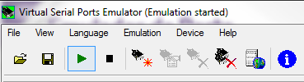
Emulador de Porta
Instalação do Emulador de portal VSPE
Realizar a instalação de um Emulador de portas, recomendamos o VSPE
A instalação é simples, basta baixar o instalador e prosseguir até finalizar.
Será criado um ícone na área de trabalho:
Ao abrir o VPSE clique em:

Slide 4
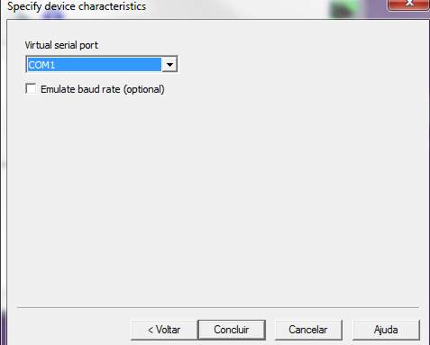
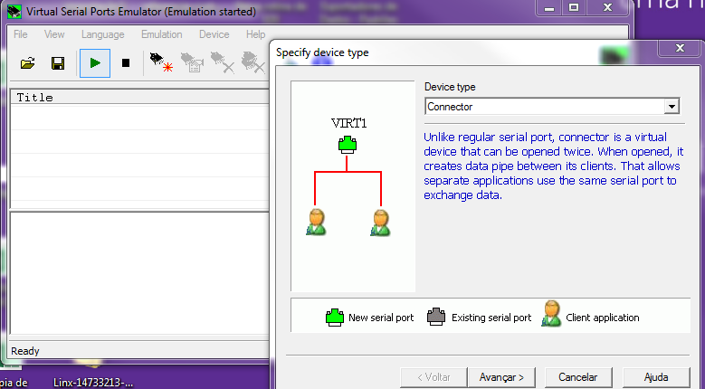
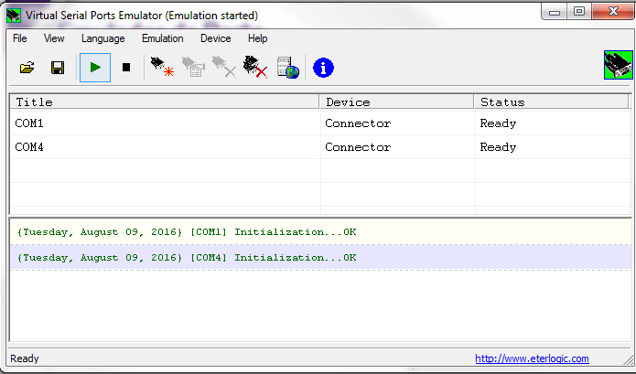
Emulador de Porta
3
Para criar uma porta siga as flechas 1,2,3 e 4.
É necessário criar a COM 1 e COM4
1
4
2

Slide 5

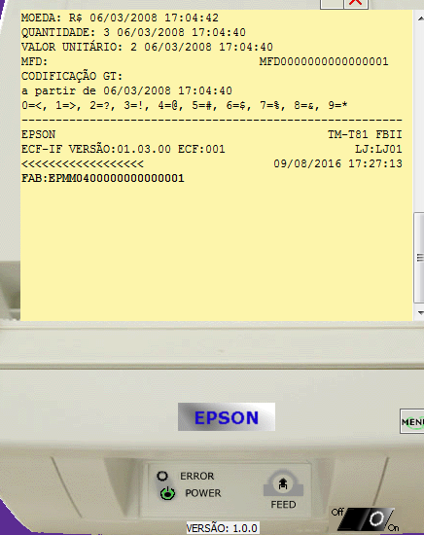
Instalação do Emulador de ECF
Emulador Epson
Realizar a instalação de um Emulador de ECF, recomendamos o Emulador Epson
A instalação é simples, basta baixar o instalador e prosseguir até finalizar.
Será criado um ícone na área de trabalho:
Ao clicar no botão ligar:
Irá aparecer os registros da ECF:
Isso significa que sua instalação foi um sucesso.

Slide 6

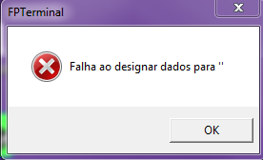
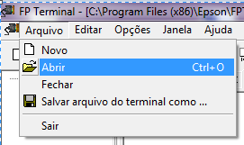
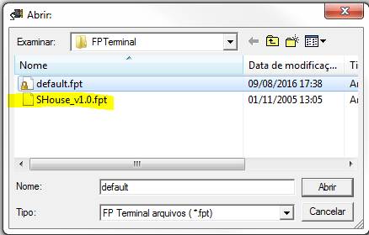
Instalação do Aplicativo do Fabricante:
FTP Terminal - Epson
Antes de cadastrar este emulador no Portal de testes (lembrando que é proibido instalar emulador em portais de clientes) é necessário testar no aplicativo do fabricante, e fazer seus devidos cadastros de alíquotas e meios de pagamento.
No caso do emulador Epson o aplicativo recomendado é o FTP terminal, basta baixar o aplicativo e prosseguir com a instalação. Após instalado acesse o Menu do Windows e procure pela pasta Epson:
1
Siga os procedimentos de 1 á 5 para dar inicio pelo aplicativo.
2
3
4
É comum aparecer este erro, apenas clique em OK.
5

Slide 7
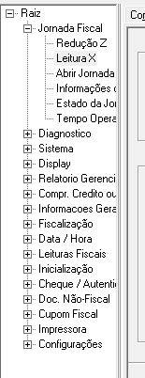
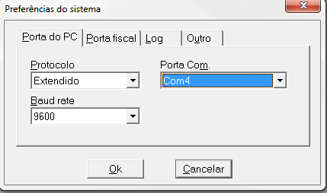
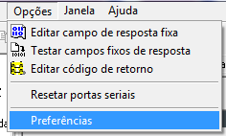
Instalação do Aplicativo do Fabricante:
Instalação e teste de comunicação.
Clique em Opções> Preferências> informe a porta com 4> ok>
EM seguida clique em raiz>Jornada Fiscal> Leitura X> (lembrando que o emulador tem que estar ligado)
Se emitir a LX, prossiga com as elas a seguir para cadastrar meios de pagamento e alíquotas, ou se preferir não cadastre, mas lembre-se que se não cadastrar no POS somente poderá ser vendido em dinheiro e produtos isentos ou não tributados.
Apresentando qualquer erro ou falha entre em contato com o suporte
do fabricante.
6
7
1
3
4
2
5

Slide 8
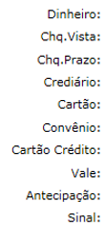
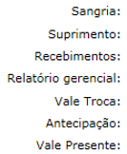
Totalizadores a cadastrar:
Cadastro de totalizadores
Nas telas a seguir será orientado como cadastrar plano de pagamento, alíquotas e totalizadores não fiscais, recomendamos que seja cadastrado no Emulador as alíquotas que serão utilizadas no portal e os planos de pagamento e totalizadores conforme abaixo:

Slide 9
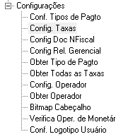
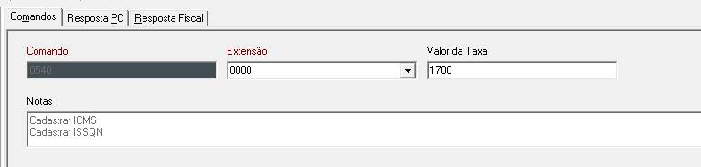

Cadastro de Alíquotas no Emulador
ICMS e ISS
Para cadastrar alíquotas clique em “configurações> Config. Taxas> em extensão informe a opção 0000 para cadastrar IMCS e 0001 para ISS, informe a taxa (1700 1200 2500 etc..) e clique em enviar.
Repita o processo para cadastrar todas as alíquotas necessárias.
1
2
3
4
5
6

Slide 10
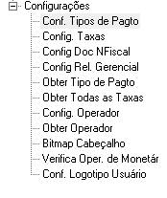
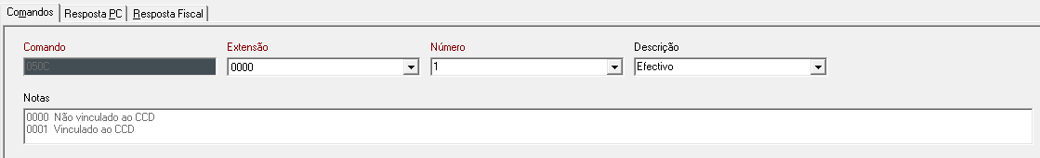

Cadastro de Planos de Pagamento no Emulador
Para cadastrar planos de pagamento, clique em “configurações> Conf. Tipos de pagto> em extensão informe a opção 0000 para planos de pagamento não vinculados (dinheiro, cheque) e 0001 para planos vinculados (cartão) o fato de ser vinculado significa que é um tipo de venda que emite um documento auxiliar, que no caso do cartão é o comprovante do TEF. Selecione sempre um numero diferente a cada cadastro e no campo “descrição” digite o nome do plano ex: cartão débito, clique em enviar.
Repita o processo para cadastrar todas as alíquotas necessárias.
1
2
3
4
5
6

Slide 11
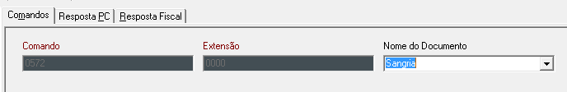
Cadastro de Config Doc não Fiscal no Emulador
Para cadastrar totalizadores não fiscais, clique em “configurações> Config doc Nfiscal> “nome do documento” digite o nome da operação ex: sangria/suprimento/Vale
Repita o processo para cadastrar todos os demais totalizadores necessários.
1
2
3
4
5

Slide 12
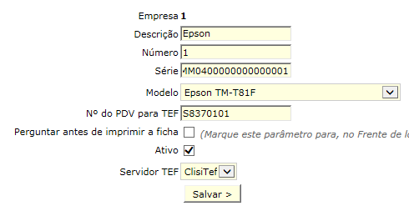

Emissão de LX e Cadastro do Emulador no portal de testes
Cadastro da ECF
Após realizar os cadastros orientados emita uma LX pelo Emulador para ter o documento que será utilizado para cadastrar o emulador no portal de testes.
Acesse seu portal testes em: Empresa> Parâmetros Globais> Acesso Restrito> Emissor de Cupom fiscal> cadastrar>
Após preencher as informações, clique em salvar.
Descrição: Emulador Epson
Numero/serie/modelo: Identificar no rodapé da LX
N° PDV para TEF: Composto por 8 dígitos sendo Portal + empresa + PDV. Portais com menos de 4 digítos incluir um S na frente EX1: S8370101 EX2: 10350101
Ativo: Deve estar marcado
Servidor TEF: não alterar

Slide 13
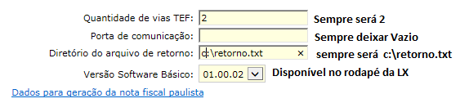
Cadastro do Emulador no portal de testes
Configurações Iniciais
Após cadastrar a ECF é necessário configurar:

Slide 14
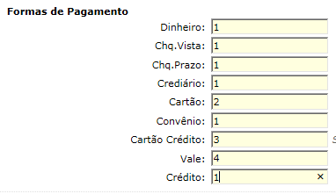

Cadastro do Emulador no portal de testes
Configurações Iniciais – Planos de Pagamento
Em formas de pagamento, o Emulador Epson, deve ser informado o numero respectivo ao cadastro do plano na LX, ex: dinheiro = 1, se por ventura deixei de cadastrar algum plano recomendado, preencha o mesmo numero utilizado para dinheiro para estes campos, desta forma a venda não será impedida, mas no comprovante sairá como dinheiro, por isso é recomendado cadastrar todos:
Não invente números se os mesmos não estiverem cadastrados, pois se não, na hora da venda acusa erro.
Note que os que não existem cadastrei como dinheiro.

Slide 15
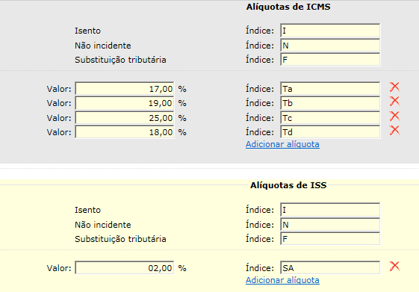
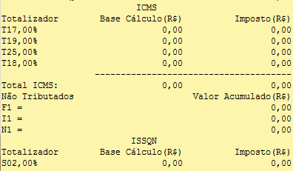
Cadastro do Emulador no portal de testes
Configurações Iniciais – Alíquotas
Cadastre no portal teste somente as alíquotas cadastradas no Emulador e tome cuidado para seguir a mesma sequencia, caso contrário a totalização dos impostos sairão errado. (os índices de icms e ISS sempre serão padrões I N e F)

Slide 16
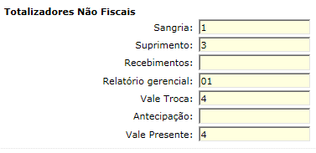
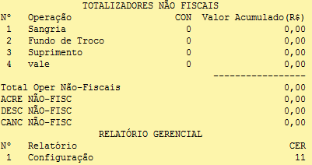
Cadastro do Emulador no portal de testes
Configurações Iniciais – Totalizadores não fiscais/ Relatório Gerencial;
Em totalizadores não fiscais, no ERP, deve ser informado o numero respectivo ao cadastro na LX.
Não invente números se os mesmos não estiverem cadastrados, pois se não, na hora da venda acusa erro. O totalizador não fiscal “relatório Gerencial” é o único que será observado no campo “relatório Gerencial”
Após preencher todos os dados clique em salvar configurações, e seu cadastro está concluído.

Slide 17
Orientações Gerais – Emulador X Aplicativo X POS
Após fazer todas as configurações de totalizadores, e cadastrado a LX no ERP, feche o aplicativo do fabricante e não abra mais.
Se deixar aberto o aplicativo, ao abrir o POS, a impressora estará ocupada, pois ela não tem como atender 2 sistemas ao mesmo tempo. E não será possível estabelecer a comunicação.
Se acontecer de ter que utilizar o aplicativo do fabricante novamente por algum motivo e for emitido um documento qualquer, será necessário reinstalar todo o POS, pois acusará um erro no GT (totalizador do emulador)

Slide 18
Parâmetros Restritos de POS
Parâmetros Globais Restritos: Consulte um consultor Linx ou o suporte técnico para ativação dos parâmetros a seguir.

Slide 19
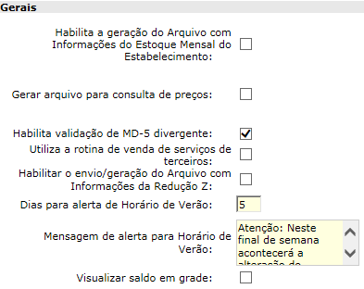
Acesso Restrito – POS
Empresa> Parâmetros Globais> Acesso Restrito> POS>
Nesta tela você encontrará uma serie de parâmetros que irá desenhar o POS de acordo com a regra de negócios do cliente. É importante revisar todos eles para não desabilitar ou habilitar algo importante ou algo que o cliente não irá utilizar.
Utilizado para gerar um arquivo de informações de estoque exigido pelo PAF ECF contendo as informações de todos os produtos vendidos. (Gera sempre do Mês anterior ao atual de geração) – Transmissão automática para o SEFAZ
Utilizado para gerar um arquivo de informações para consulta de preços
Validação da MD5, alertando qualquer violação de sua integridade fiscal (Uso de DLLS alternativas provocam essa violação na MD5)
Utilizado para venda de seguro de produtos. Onde o seguro é o serviço de terceiro.
Envio de um arquivo com transmissão automática para o Sefaz com os dados da redução Z
Define a quantidade de dias antes que o ERP irá começar emitir alerta sobre o horário de verão.
Mensagem padrão de alerta que será exibido.
Na consulta de produto no POS, habilita a possibilidade de visualizar os saldos em grade.

Slide 20
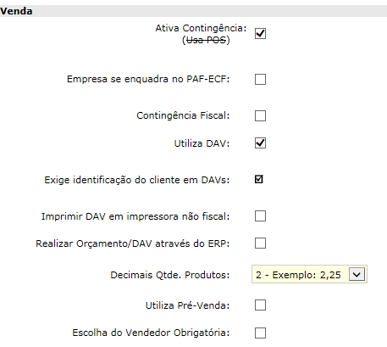
Acesso Restrito – POS
Empresa> Parâmetros Globais> Acesso Restrito> POS>
Ativa Contingência: Obrigatório para Uso do POS e antigamente usado para desativar o frente de loja (descontinuado).
Empresa se enquadra no PAF ECF: Em estados em que o PAF é obrigatório deve ser aberto um chamado para fila 47.6 solicitante a ativação.
Contingência Fiscal: Desabilita a rotina de contingência, e habilita o contingencia Fiscal.
Exige identificação de clientes em Davs: Obrigatório estar marcado para os estados que exigem PAF (salvo se estiver implantando NFCE e SAT)
Imprimir DAV em impressora não fiscal: possibilita a impressão de DAV em impressora não fiscal (proibido para estados com PAF)
Realizar Orçamento/DAV através do ERP: Não permitido para Emissão de vendas com ECF.
Decimais QTD. Produtos: Define a quantidade de casas decimais definidas para venda de produtos, muito utilizado quando vendido por metro ou peso.
Utiliza pré venda: Ao iniciar uma venda, aparece a opções de realizar uma pré venda,, ou seja, é necessário primeiro fazer o lançamento da mesma seja pelo PDV ou terminal, e para finaliza-la será necessário listar as pré vendas em aberto.
Escolha do vendedor Obrigatória: Obriga informar um vendedor na venda.

Slide 21
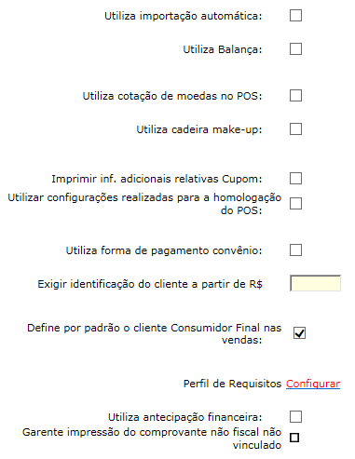
Acesso Restrito – POS
Empresa> Parâmetros Globais> Acesso Restrito> POS>
Utiliza importação automática: Realiza importação de vendas do contingencia para o POS (não pode ser utilizado em estados enquadrados no PAF ECF.
Utiliza balança: ao habilitar, aparece um outro parâmetro para uso de balança filizola. Deve ser habilitado somente para clientes que utilizam este modelo e vendem produtos por peso.
Utiliza Cotação de Moedas no POS: Para venda de produtos em moeda estrangeira.
Utiliza cadeira make-up: Exclusivo cliente contém 1G.
Imprimir informações adicionais relativas ao Cupom: Imprime informações adicionais referente a obrigações fiscais diversas, ( Minas e Paraíba legal, e programa de concessão de crédito DF)
Configurações para Homologação do POS: De uso interno da fábrica.
Utiliza Forma de Pagamento Convênio: Habilita a funcionalidade convênio no POS.
Exigir identificação do cliente a partir de R$: Em alguns estados a partir de determinado valor da venda é obrigatório informar o cliente, neste caso informe o valor mínimo, e se a venda atingir este valor será obrigatório a informação.
Define por padrão o cliente consumidor final nas vendas: Ao acessar o POS automaticamente o cliente consumidor final já aparece para iniciar a venda. Se desejar pode alterar.
Perfil de requisito: Requisitos Fiscais que podem ser escolhidos perfis consulte seu contador, para orientação do perfil da sua empresa.
Utiliza Antecipação financeira: Habilita a rotina no POS.
Garante a impressão do comprovante não vinculado: Obriga a impressão do comprovante não vinculado na venda.

Slide 22
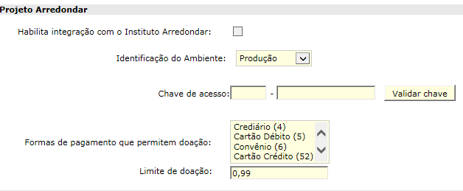
Acesso Restrito - POS
Empresa> Parâmetros Globais> Acesso Restrito> POS>
Configurações de implantação do Projeto Arredondar, que possibilita a doação de um valor no final de cada venda, geralmente utilizado para doar as moedinhas do troco.

Slide 23
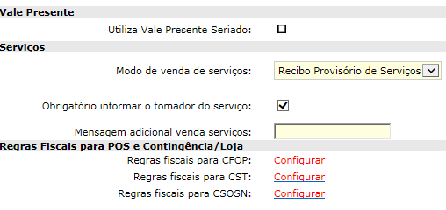
Acesso Restrito - POS
Empresa> Parâmetros Globais> Acesso Restrito> POS>
Vale presente Seriado: Exclusivo da rede chillibeans, para ativar abrir um chamado para fila 47.6.
Combo de serviços: Configurações necessárias para implantação de vendas de serviços no POS.
Regras fiscais para POS e Contingência/Loja: Define e altera as regras de bloqueio e alertas para operações realizadas em ECF

Slide 24
Parâmetros Globais de POS
Parâmetros Globais : Somente os usuários com permissão de administrador do portal pode ter acesso a esta ferramenta.

Slide 25

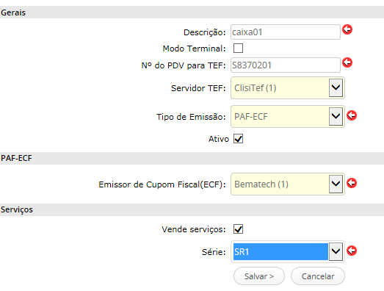
Parâmetros Globais de POS – Cadastro de Estação
Empresa> Parâmetros Globais> POS>
Estações de POS: É necessário cadastrar uma estação para cada caixa, tanto para PDV como também para terminal.

Slide 26
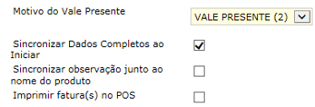
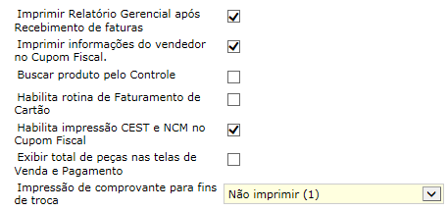
Parâmetros Globais de POS
Empresa> Parâmetros Globais> POS>
Motivo de Vale presente: Define um motivo padrão
Sincronizar dados completo ao iniciar: Ao logar no POS, a sincronização total é forçada.
Sincronizar OBS junto ao nome do produto:
Imprimir faturas no POS: Sem este parâmetro ativo não será possível impressão de faturas pelo POS.
Informações relativas a fatura
Cód e nome do Vendedor
No recurso de pesquisa, ao invés de pesquisar pelo produto, utiliza o serial
Habilita o recurso para quando emitir uma nota fiscal no ERP, poder acessar o POS e passar o cartão através do TEF
Atendendo a legislação em alguns estados, ao habilitar o parâmetro, antes do nome do produto é informado o cód de CEST e NCM
Exibe o total de peças inseridas no POS tanto na tela de inserção quanto de pagamento
Define a ação a ser tomada ao finalizar a venda quanto a descrição de imprimir ou não, perguntar ou imprimir de forma automática o comprovante para fins de troca do produto.

Slide 27
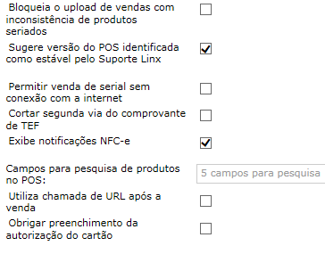

Parâmetros Globais de POS
Empresa> Parâmetros Globais> POS>
As vendas com inconsistência no Serial, ficam presas a uma rotina, e sobrem para nuvem somente depois de corrigidas pelo usuário.
Identifica se o POS atual instalado se encontra na versão recomendada, e sugere atualização automática
Venda de produtos com serial off-line, deve se tomar cuidado se a loja tem mais de um caixa, para que o mesmo serial não seja vendido 2x em caixas diferentes
Ativa a guilhotina e corta o comprovante do TEF. No entanto ao habilitar esta opção não será possível cancelar o ultimo CF se o mesmo é do plano de pagamento cartão.
Não aplicável ao PAF ECF
Possibilita a escolha de quais campos podem ser utilizados para pesquisa no POS
Utilizado para na finalização da venda abrir uma URL especifica (ex para vendas de seguro ao finalizar a venda abre a URL da seguradora)
Torna obrigatório o preenchimento do campo do numero da autorização do cartão.
Define se na emissão de uma DAV (orçamento pelo POS) se concedido algum desconto, o mesmo terá vigência de dias.

Slide 28
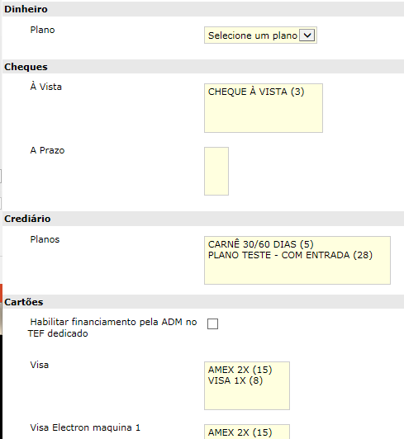
Parâmetros Globais de POS
Empresa> Parâmetros Globais> POS>
Neste combos são definidos quais são os planos de pagamento que devem constar no POS para utilização nas vendas.
Após cadastrar um novo plano é necessário acessar a rotina definir se será utilizado ou não, em seguida sincronizar o POS.

Slide 29
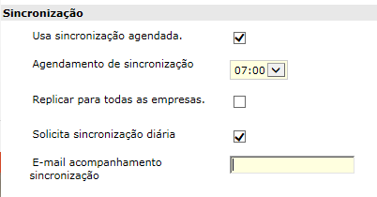
Parâmetros Globais de POS
Empresa> Parâmetros Globais> POS>
Parametrização para sincronização agendada de dados do POS.

Slide 30
Parâmetros - Frente de loja
Vamos conhecer a seguir alguns destes parâmetros que impactam no funcionamento do POS. Parâmetros Globais : Somente os usuários com permissão de administrador do portal pode ter acesso a esta ferramenta.

Slide 31
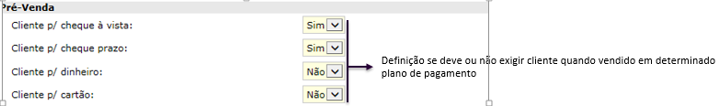

Parâmetros de frente de loja
Empresa> Parâmetros Globais> Frente de loja>
Remover – Não funciona no POS
Sugere numero de ficha automático
Possibilita a inserção de uma msg promocional personalizada, muito utilizada para informações de procon. (Ex: troca somente no prazo de 30 dias)
Imprime o endereço do cliente na emissão do cupom

Slide 32
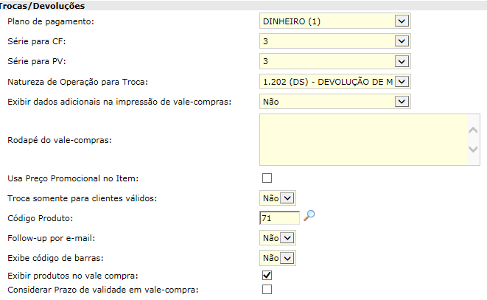
Parâmetros de frente de loja
Definições automáticas, para sempre que devolver um produto no POS, o sistema gerar uma nota fiscal de devolução.
Definições de avisos para impressão no rodapé do vale compras, EX: Troca no prazo de 30 dias
Permite, troca com preços promocionais
Exige um vinculo de cliente na troca.
Define o cód do produto que será utilizado para venda de vale compras com preço variável no POS
Se estiver sim, o cliente recebe um e-mail na utilização do vale compras.
Se estiver sim, Será exibido o cód de barras na impressão do Vale Compras.
Define o prazo de dias limites para ser utilizado o vale compras.

Slide 33
Permissão de usuários
Vamos conhecer a seguir algumas permissões que impactam diretamente no funcionamento do POS. Parâmetros Globais : Somente os usuários com permissão de administrador do portal pode ter acesso a esta ferramenta.

Slide 34
Permissões de usuários
Empresa> Segurança> Configurar usuários
É possível configurar apenas um usuário específico, ou até mesmo usuários de Grupo.
Existem algumas permissões que afetam o ERP de forma geral, outras um módulo diretamente, vamos focar neste treinamento as permissões que influenciam na usabilidade do POS.
Dica: Atente-se a todas as permissões do módulo de Estoque e Faturamento na liberação de um grupo ou usuário especifico.

Slide 35
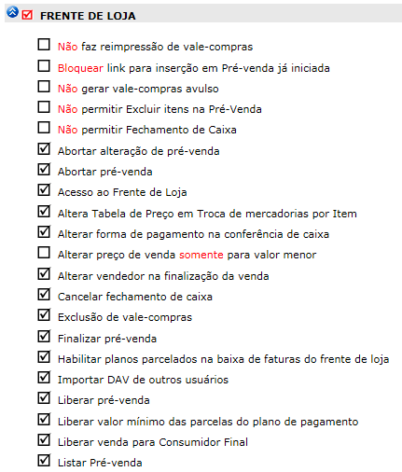
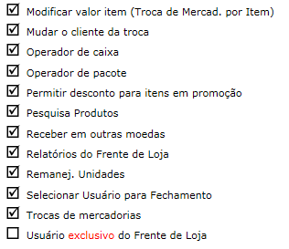
Permissões de usuários - Frente de loja
Empresa> Segurança> Configurar usuários> dentro das permissões> Grupo Faturamento> SubGrupo> frente de loja
Apesar do módulo Frente de loja já ter sido descontinuado, as permissões deste subgrupo também influenciam no uso do Contingência e POS

Slide 36
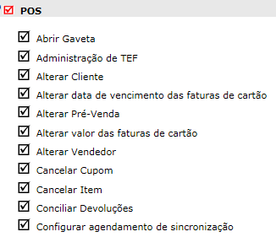
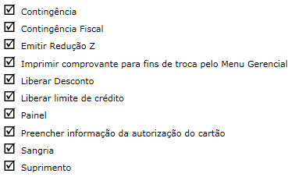
Permissões de usuários - POS
Empresa> Segurança> Configurar usuários> dentro das permissões> Grupo Faturamento> SubGrupo> POS
Identifique quais funcionalidades devem ser selecionadas para os usuários:

Slide 37
Desinstalação POS 3.0/ Instalação 4.0/ Atualização do POS
POS 4.0

Slide 38
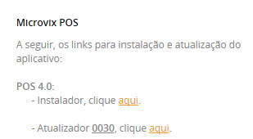
Orientações Gerais
Para instalação do POS 4.0 é necessário a remoção de qualquer versão de POS 3.0 atualmente instalada no computador
Com o POS 4.0 agora o instalador é único (apenas se atentando ao link do instalador X versão do Windows), indiferente se é PAF/NFCe ou SAT o instalador será o mesmo, o que irá definir o módulo a ser utilizado será o cadastro da estação.
O POS deve ser baixado sempre pela página inicial do portal do cliente, para garantir que você está baixando o Instalador correto e atualizado. Caso não encontre o link do instalador e atualizador entre em contato com o canal de atendimento Linx Microvix.
O mesmo deve ser feito com o atualizador. Semanalmente sai um novo atualizador do produto POS, com melhorias e correções, sendo assim mantenha o POS sempre atualizado.
Para Windows 10 é necessário instalar o SQL manualmente.
Dica: crie uma pasta na área de trabalho “POS 4.0” e baixe o instalador e o atualizar sempre nesta pasta.

Slide 39
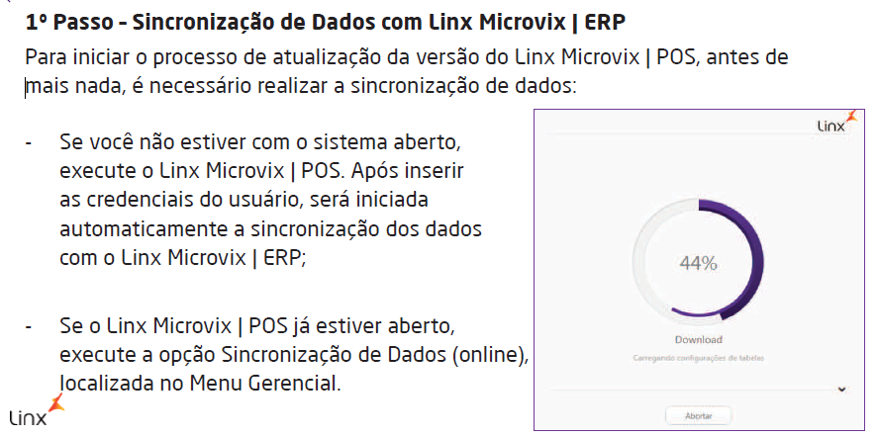
Desinstalação do POS 3.0

Slide 40
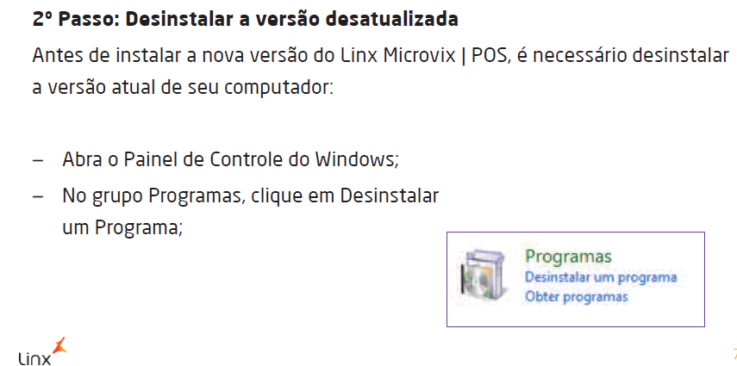
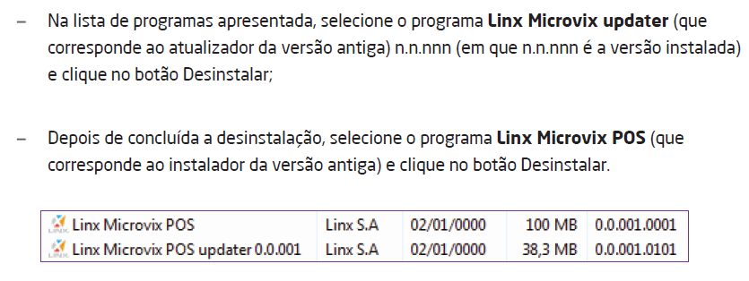
Desinstalação do POS 3.0

Slide 41
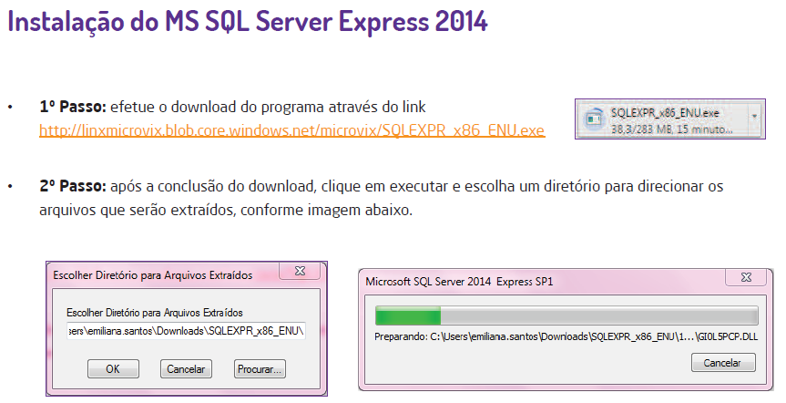
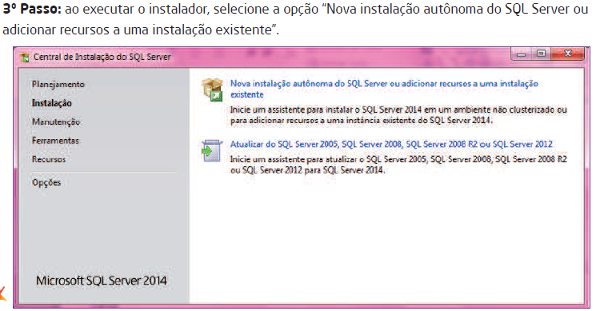
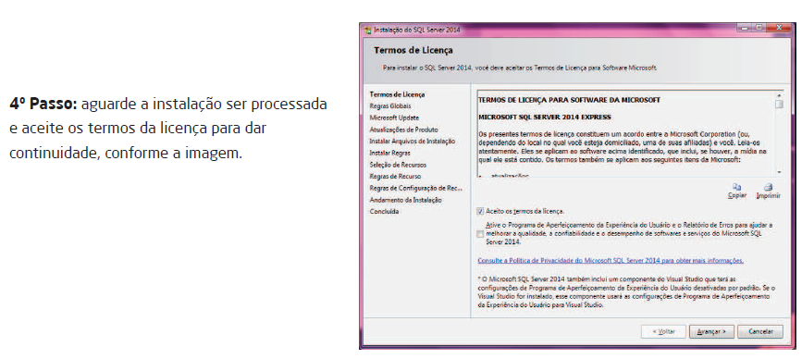
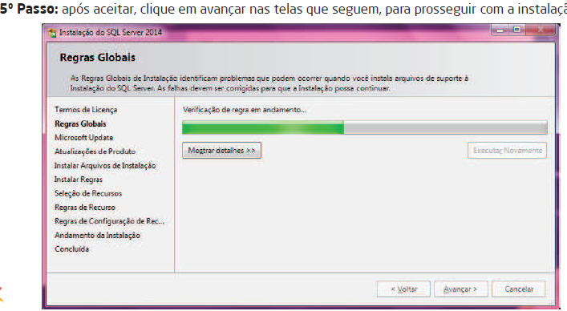
Instalação de SQL manual.
Necessário sopara Windows 10 - http://linxmicrovix.blob.core.windows.net/microvix/SQLEXPR_x86_ENU.exe
1
3
2
4
5

Slide 42




Instalação de SQL manual.
7
6
8
9

Slide 43





Instalação de SQL manual.
SQLEXPRESSPOS4
10
11
12
14
13

Slide 44







Instalação do POS
Clique com o botão direito do mouse> executar como administrador> em seguida siga o procedimento das telas:
3
Neste momento se atente qual é o POS que será utilizado PAF (com ECF) ou NFCE e SAT
2
4
1
5
6
7

Slide 45




Atualização do POS
Clique com o botão direito do mouse> executar como administrador> em seguida siga o procedimento das telas:
1
3
4
2
5

Slide 46
Telas e funcionalidades do POS 4.0
POS 4.0

Slide 47





Iniciando o POS (1° acesso)
Clique duas vezes sobre o ícone de acesso do POS em sua área de trabalho:
Informe a estação do POS.
Atenção, se tiver apenas uma estação cadastrada ainda não vinculada e nenhuma maquina, o POS irá fazer o vinculo automático e irá pular esta etapa.
Informe a empresa
1
2
3
Informe seu login e senha
4

Slide 48


Menu Venda Modo PDV- Tela Inicial do POS 4.0
Menus de Navegação
Cliente da venda
vendedor
N/ da ficha
Campo para bipar o produto
Desconto/Acréscimos por item
Itens inseridos na venda
Tabela de preço
Deposito para venda
Selecionar item e clicar em cancelar, cancela o item da venda
Após inserir os itens na venda clicar em pagamento para prosseguir
Pesquisa de Produtos
Itens inseridos filtrados na pesquisa

Slide 49

Menu Venda - Tela de pagamento do POS 4.0
Menus de Navegação
Planos de pagamento
Cliente da venda
Informações de pagamento da venda
Utilize o teclado do POS, ou as imagens de notas (dinheiro) ou utilize seu teclado do computador para informar o valor recebido do cliente.
Cancelamento ou finalização da venda

Slide 50

Rotinas on Line
Algumas funcionalidades funcionam somente on line (Ex: trocas, fechamento de caixa, recebimento de faturas etc..). E automaticamente ao aciona-las abre uma página de IE por trás do POS, muitas vezes despercebido pelo usuário. Esta página não deve ser fechada. Caso fechada indevidamente o sistema irá expirar a ação.

Slide 51

Menu Fiscal – POS 4.0 PDV
O menu fiscal, serve para emitir uma série de obrigações fiscais, exigidas pelo PAF ECF, ou legislação local.
Consulte seu contador para saber quais sua empresa se enquadra na utilização.

Slide 52




Menu Fiscal – Arq. AC 17/04 (TDM)
Esta funcionalidade possibilita a emissão do arquivo eletrônico da memória de fita detalhe, conforme estabelecido no Ato COTEPE ICMS 17/04, para tanto, está disponível no menu Fiscal o botão “Arq. AC 17/04”. Para geração do relatório será necessário filtrar por período de data ou por intervalo de COO (Contador de Ordem de Operação). Após selecionar o tipo de filtro e preencher os campos necessários, o relatório será gerado e uma mensagem exibida informando o local em que o arquivo foi salvo, conforme imagens a seguir.
OBS: Para empresas do Estado de SP este botão não deverá ser substituído pelo CAT 52, e o CAT 52 deverá aparecer somente no estado de SP
1
2
3

Slide 53


Menu Fiscal – Arquivo MF
O “Arq. MF” será utilizado para gerar o arquivo eletrônico da “Memória Fiscal” conforme leiaute estabelecido no Ato COTEPE/ICMS 17/04. Para gerar o relatório, será necessário filtrar por período de data ou por intervalo de CRZ (Contador de Redução Z).
1
2
3

Slide 54


Menu Fiscal – Arquivo MFD
O “Arq. MFD” será utilizado para gerar o arquivo eletrônico binário da “Memória de Fita Detalhe” conforme leiaute estabelecido no Ato COTEPE/ICMS 17/04. Para gerar o relatório, será necessário filtrar por período de data ou por intervalo de COO e selecionar o tipo de arquivo que será gerado, se binário ou em formato texto (.txt).
1
2
3

Slide 55


Menu Fiscal – CAT52
A CAT 52 é uma Portaria voltada para Regulamentação do ICMS, especificamente no que tange a geração e armazenamento de arquivo digital por contribuinte Emissor de Cupom Fiscal. Para gerar o relatório será necessário filtrar por período
OBS: Para empresas do Estado de SP não será listado o botão arq AC/1704
1
2
3

Slide 56



Menu Fiscal – Espelho MFD
Esta funcionalidade gera o espelho dos documentos contidos na Memória Fita Detalhe, e é um dos itens exigidos no PAF–ECF. Para gerar o relatório, será necessário filtrar por período de data ou por intervalo de COO. Além disso, o arquivo será assinado digitalmente inserindo uma linha com o registro EAD ao final, garantindo que o relatório foi gravado. Após selecionar o tipo de filtro e preencher os campos necessários, o relatório será gerado e uma mensagem exibida informando o local em que o arquivo foi salvo, conforme imagens a seguir.
1
2
3

Slide 57

Menu Fiscal – Identificação PAF ECF
Este recurso permite identificar o aplicativo comercial PAF homologado, sendo impresso por meio de um relatório gerencial. Disponibilizando informações referentes à homologação do aplicativo comercial, junto ao órgão homologador, dados da software-house, informações do executável principal e auxiliares com respectivos MD5’s e demais informações. Ao acionar a função o sistema emitirá a seguinte mensagem:
1
2

Slide 58


Menu Fiscal – LMF
A Leitura da Memória Fiscal é um relatório do movimento diário das reduções Z realizadas no intervalo solicitado. Para gerar o relatório, será necessário filtrar por Simples, Completa, Data ou CRZ (Contador de Redução Z).
1
2
3

Slide 59
Menu Fiscal – LX
A Leitura "X" é um documento fiscal emitido pelo ECF e indica os valores acumulados nos contadores e totalizadores.
1

Slide 60

Menu Fiscal – Parâmetros de Configuração
Este recurso permite gerar um relatório que especificará as configurações do portal conforme o perfil de requisitos adotado pelo contribuinte.
1
2

Slide 61


Menu Fiscal – Requisitos do PAF ECF
Este relatório contemplará as informações de “DAV emitidos”, “Estoque”, “Movimentos por ECF”, “Tab. Prod.”, “Meios de pagamento” e “Troco em cartão”. O arquivo concentrará os registros da seguinte forma: U1 (Identificador); A2 (Total Diário dos Meios de Pagamento); E3 (Identificação do ECF que emitiu o documento base para a atualização do estoque); D4 (LOG de alterações de itens do DAV) e S2 (Mesa/Conta de Cliente). O arquivo poderá ser gerado levando em consideração o filtro de estoque total e parcial.
1
2
3

Slide 62

Menu Fiscal – Parâmetros de Configuração
Este recurso permite gerar um relatório que especificará as configurações do portal conforme o perfil de requisitos adotado pelo contribuinte.
1
2

Slide 63

Menu Fiscal – Vendas do Período/ Ato Cotepe (Sped)
Através do recurso SPED Fiscal, será possível gerar o arquivo digital pelo contribuinte do ICMS e/ou IPI, para entrega ao Fisco na forma do Ato COTEPE/ICMS Nº. 09, de 18 de abril de 2008 e atualizações. O mesmo contém a totalidade das informações econômico-fiscais, correspondentes ao período compreendido entre o primeiro e o último dia do mês civil. Além disso, será possível gerar o relatório de declarações, assim como importar o arquivo de manutenção feito no programa PVA (Programa Validador e Assinador).
1
2

Slide 64


Menu Fiscal – Vendas do Período/ Convenio (sintegra)
Neste recurso será exportado o arquivo Sintegra exigido pela legislação de alguns Estados, que pode ser utilizado para integração eletrônica com o software de contabilidade terceirizada. Para geração do arquivo basta informar o período e a finalidade: Normal, Retificação total, Retificação Aditiva e Desfazimento, além de selecionar o tipo de arquivo e os tipos de registro.
1
3
2

Slide 65


Menu Fiscal – Vendas identificadas pelo CPF/CNPJ
Através desta rotina será possível gerar um arquivo com as vendas identificadas pelo CPF/CNPJ, basta acessar a opção no menu Fiscal do Linx Microvix | POS. Para gerar o relatório é necessário informar o “Mês/Ano” desejado, se o campo "CPF/CNPJ" for preenchido, o arquivo será composto pelas vendas identificadas de acordo com o documento informado. Caso contrário, todas as vendas que tiveram identificação serão exibidas.
1
2
3

Slide 66

Menu Gerencial – Modo terminal

Slide 67

Menu Gerencial POS 4.0 - Modo PDV
O menu gerencias, possui diversas funcionalidades gerenciais que podem ser liberadas para cada usuário conforme suas respectivas permissões de acesso.

Slide 68
Menu Gerencial – Abrir Gaveta
Através deste comando, será possível a abertura da gaveta do caixa, além disso, somente usuários autorizados possuirão acesso a esse recurso.
1
Este recurso está protegido pelo gerenciamento de segurança do sistema e somente estará disponível se o usuário em questão possuir permissão para acesso. Para tanto, o usuário supervisor deverá acessar o gerenciador de usuários e definir as devidas permissões, acessando: Empresa > Segurança > Configurar Usuários > Listar os usuários habilitados, grupo Faturamento, subgrupo POS, permissão “Abrir Gaveta”.

Slide 69

Menu Gerencial – Acessar Administração TEF
Através da administração do TEF, é possível realizar algumas funcionalidades, como testes de comunicação, reimpressão de comprovante, cancelamento de transação entre outras funcionalidades. Basta identificar o numero da necessidade ex: para reimprimir comprovante = 2, insira o numero 2 no campo digitável, em seguida ok. Desta forma o comprovante ou qualquer outra ação solicitada, será executada.
Este recurso está protegido pelo gerenciamento de segurança do sistema e somente estará disponível se o usuário em questão possuir permissão para acesso. Para tanto, o usuário supervisor deverá acessar o gerenciador de usuários e definir as devidas permissões, acessando: Empresa > Segurança > Configurar Usuários > Listar os usuários habilitados, grupo Faturamento, subgrupo POS, permissão “Administração do TEF”.

Slide 70

Menu Gerencial – Cancelar Ultimo Cupom
Através deste comando, será possível cancelar o ultimo documento fiscal emitido, desde que o mesmo seja um CF, somente usuários autorizados possuirão acesso a esse recurso.
1
Este recurso está protegido pelo gerenciamento de segurança do sistema e somente estará disponível se o usuário em questão possuir permissão para acesso. Para tanto, o usuário supervisor deverá acessar o gerenciador de usuários e definir as devidas permissões, acessando: Empresa > Segurança > Configurar Usuários > Listar os usuários habilitados, grupo Faturamento, subgrupo POS, permissão “Cancelar Cupom”.

Slide 71

Menu Gerencial – Comprovante para Fins de troca
Através deste comando, será possível emitir um comprovante para fins de troca de alguma venda já realizada, desde que o mesmo seja um CF, somente usuários autorizados possuirão acesso a esse recurso.
1
Este recurso está protegido pelo gerenciamento de segurança do sistema e somente estará disponível se o usuário em questão possuir permissão para acesso. Para tanto, o usuário supervisor deverá acessar o gerenciador de usuários e definir as devidas permissões, acessando: Empresa > Segurança > Configurar Usuários > Listar os usuários habilitados, grupo Faturamento, subgrupo POS, permissão “Imprimir comprovante para fins de troca pelo Menu Gerencial”.

Slide 72

Menu Gerencial – Conferencia de Caixas
Através deste comando, será realizar a conferencia de caixa:
1

Slide 73

Menu Gerencial – Conferencia de Pacotes (Por Item)
A conferência de pacotes permite controlar a entrega de mercadorias ao consumidor. Sendo assim, o sistema permite realizar a conferência de duas maneiras: por item e por venda.
Conferência por Item: A conferência de pacote por item iniciada ao informar o número da ficha correspondente a venda. O sistema efetuará a leitura do código de barras do produto, ou seja, para cada código lido o saldo a entregar será atualizado.
1
2
A Conferência de Pacotes está protegida pelo gerenciamento de segurança do sistema e somente estará disponível se o usuário em questão possuir permissão para acesso. Para tanto, o usuário supervisor deverá acessar o gerenciador de usuários e definir as devidas permissões, acessando: Empresa > Segurança > Configurar Usuários > Listar os usuários habilitados, grupo Faturamento, subgrupo Frente de Loja, permissão “Operador de Pacote”.
3

Slide 74

Menu Gerencial – Conferencia de Pacotes (Por Venda)
A conferência de pacotes permite controlar a entrega de mercadorias ao consumidor. Sendo assim, o sistema permite realizar a conferência de duas maneiras: por item e por venda.
Conferência por Venda: A conferência de pacote por venda possui apenas um efeito visual, ou seja, não serão utilizados dispositivos eletrônicos. Ao informar a ficha, o sistema listará as mercadorias da venda com suas respectivas quantidades e a conferência poderá ser realizada, observando se os itens físicos que estão em posse do usuário, são os mesmos que foram listados.
1
A Conferência de Pacotes está protegida pelo gerenciamento de segurança do sistema e somente estará disponível se o usuário em questão possuir permissão para acesso. Para tanto, o usuário supervisor deverá acessar o gerenciador de usuários e definir as devidas permissões, acessando: Empresa > Segurança > Configurar Usuários > Listar os usuários habilitados, grupo Faturamento, subgrupo Frente de Loja, permissão “Operador de Pacote”.
2
3

Slide 75


Menu Gerencial – Consulta de Produtos
Este Recurso permite que o usuário realize pesquisa de produtos através dos filtros disponíveis permitindo a visualização do preço
1
Este recurso está protegido pelo gerenciamento de segurança do sistema e somente estará disponível se o usuário em questão possuir permissão para acesso. Para tanto, o usuário supervisor deverá acessar o gerenciador de usuários e definir as devidas permissões, acessando: Empresa > Segurança > Configurar Usuários > Listar os usuários habilitados, grupo Faturamento, subgrupo POS, permissão “Pesquisa Produtos”.

Slide 76



Menu Gerencial – Devolução de Venda
Este Recurso permite que o usuário realize a devolução de alguma venda.
1
3
2
4

Slide 77


Menu Gerencial – Enviar logs do POS
Através deste recurso é possível enviar para equipe Linx Microvix, arquivos com informações referentes ao funcionamento do sistema e do ECF. O arquivo ficará armazenado localmente e será transmitido automaticamente para o banco de dados do servidor, a análise das informações possui a finalidade de corrigir e evitar falhas.
1

Slide 78
Menu Gerencial – Faturamento Pgto c/ Cartão
Utilizado para passar o cartão no TEF quando a venda foi lançada através de emissão de nota fiscal pelo ERP Microvix.
1

Slide 79


Menu Gerencial – Fechamento de Caixa
Esta rotina permite que todas as operações registradas sejam lançadas no fechamento de caixa, realizado ao fim do expediente pelo usuário. Para realizar o fechamento, deverão ser somados todos os valores contidos no caixa: Cheque, Moedas, Dinheiro em Papel, Sangrias, Suprimentos, Comprovantes de Cartão e associá-los aos campos correspondentes:

Slide 80

Menu Gerencial – Horário de Verão ECF
Os ECF’s homologados pela Linx Microvix, para sua utilização junto à solução Linx Microvix | POS, dispõem atualmente da possibilidade de ativação (ou desativação), do horário de verão em vigor. Atenta a este fato, a Linx Microvix criou a opção “Horário de Verão ECF”, com esta funcionalidade, o usuário responsável poderá ajustar o horário do ECF, sem que seja necessária a solicitação de uma intervenção técnica, normalmente feita por terceiros.
1
2

Slide 81

Menu Gerencial – Lista de Presente
Este Recurso permite que o usuário Acesse as listas de presentes disponíveis, podendo selecionar itens para venda.
1
2

Slide 82

Menu Gerencial – Nota Fiscal Eletronica (Nfe)
Este Recurso permite que o usuário Acesse o módulo de Nfe, e realize consultas, ou emissão de Nfe.
1
2

Slide 83


Menu Gerencial – Permissões de Usuários:
Nesta opção serão listados todos os usuários do sistema, para que sejam gerenciadas as permissões às diversas rotinas, conforme as imagens:
1
2
3
Este recurso está protegido pelo gerenciamento de segurança do sistema e somente estará disponível se o usuário em questão for Supervisor (Empresa > Segurança > Configurar Usuários – “Supervisor”).

Slide 84

Menu Gerencial – Preferências
Nesta opção será possível optar por um novo tema para o POS, após a alteração é necessário reabrir o POS novamente, e aceitar a nova sincronização.
1
2

Slide 85



Menu Gerencial – Recebimento de Faturas
Esta rotina permite ao usuário caixa receber as faturas lançadas do tipo “crediário” dos clientes. Para iniciar o procedimento, o número da fatura deverá ser informado ou pesquisado através do recurso de “lupa”.
1
2
3
4
5
7
6

Slide 86
Menu Gerencial – RZ
Ao final de cada dia faz-se necessário emitir uma Redução Z para realizar o fechamento diário da impressora fiscal, porém pode ser emitida apenas uma vez ao dia, caso contrário, bloqueará a impressora fiscal até o dia seguinte. Caso não seja realizada o sistema emitirá a seguinte mensagem ao iniciar o Linx Microvix | POS:
Após a Emissão da Redução Z, não será permitido o lançamento de nenhuma venda até as 00h.
1
A emissão da Redução Z está protegida pelo gerenciamento de segurança do sistema e somente estará disponível se o usuário em questão possuir permissão. Para tanto, o usuário supervisor deverá acessar o gerenciamento de usuários e definir a devida permissão, acessando: Empresa > Segurança > Configurar Usuários > Listar os usuários habilitados, grupo Faturamento, subgrupo POS, e marcar a permissão “Emitir Redução Z”

Slide 87


Menu Gerencial – Relatório de Redução Z
Através desta funcionalidade o usuário tem acesso ao relatório de todas as reduções emitidas no período filtrado.
1

Slide 88




Menu Gerencial – Relatórios
Através desta funcionalidade o usuário tem acesso aos relatórios de vendas não sincronizadas, e Suprimentos/Sangrias.
Vendas Não Sincronizadas: ao gerar este relatório, serão listadas as vendas realizadas em modo off-line para acompanhamento. No entanto, ao estabelecer a conexão novamente, o sistema sincronizará automaticamente os registros
Listagem Sangria/Suprimento: ao gerar este relatório, serão listadas todas as sangrias (retirada de dinheiro do caixa), ou suprimentos (entrada de dinheiro no caixa) executados no sistema.
1

Slide 89

Menu Gerencial – Resolução de Inconsistências
Identifica a inconsistência na venda, para que possa ser corrigido e enviado a nota novamente.
1

Slide 90


Menu Gerencial – Sangria
Esse recurso permite lançar a retirada de dinheiro do caixa, para tanto é necessário informar o valor, uma observação e um histórico (motivo). O valor será automaticamente lançado no fechamento do caixa.
1
Este recurso está protegido pelo gerenciamento de segurança do sistema e somente estará disponível se o usuário em questão possuir permissão para acesso. Para tanto, o usuário supervisor deverá acessar o gerenciador de usuários e definir as devidas permissões, acessando: Empresa > Segurança > Configurar Usuários > Listar os usuários habilitados, grupo Faturamento, subgrupo POS, permissão “Sangria”.
2
3

Slide 91


Menu Gerencial – Sincronização de Dados
Ao efetuar o login no Linx Microvix | POS é realizada a sincronização de dados com o Linx Microvix | ERP, porém, caso necessário, para que as informações fiquem prontamente disponíveis ela pode ser realizada manualmente através do botão “Sincronização de Dados (Online)”, e também para sincronizações de atualizações de possíveis configurações realizadas no ERP, para que tenham impacto no POS (EX: uma liberação de permissão de usuário ou parâmetro Global)
1
É possível configurar para que a sincronização no momento do login seja total (sincronização de todas as informações), ou parcial (informações atualizadas somente sobre usuários do sistema e parâmetros gerais), para tanto acesse: Empresa > Parâmetros Globais > POS, parâmetro “Sincronizar Dados Completos ao Iniciar”.
2
3

Slide 92

Menu Gerencial – Sobre
Esta funcionalidade, traz informações importantes, como o numero do portal, empresa, modo do POS (PAF/NFCE ou SAT) e o ID da versão do POS instalada na maquina.
São informações de suma importância, para o consultor ou o suporte iniciar qualquer atendimento na loja.
1
2

Slide 93

Menu Gerencial – Substituição de Cupom Fiscal
Esta funcionalidade, Permite o usuário realizar o lançamento da nota fiscal substitutiva do documento de venda originado por CF/ NFCE ou SAT
1
2

Slide 94


Menu Gerencial – Suprimento
Esse recurso permite lançar a entrada de dinheiro do caixa, para tanto é necessário informar o valor, uma observação e um histórico (motivo). O valor será automaticamente lançado no fechamento do caixa.
1
Este recurso está protegido pelo gerenciamento de segurança do sistema e somente estará disponível se o usuário em questão possuir permissão para acesso. Para tanto, o usuário supervisor deverá acessar o gerenciador de usuários e definir as devidas permissões, acessando: Empresa > Segurança > Configurar Usuários > Listar os usuários habilitados, grupo Faturamento, subgrupo POS, permissão “Suprimento”.
2
3

Slide 95

Menu Gerencial – Vale compras - Trocas
Esta rotina permitirá ao usuário realizar o lançamento de devoluções ou crédito ao cliente.
1
2

Slide 96


Menu Gerencial – Vendas em Aberto
O recurso de “Vendas em Aberto” permite ao usuário listar todas as pré-vendas ou DAVs não finalizadas no sistema.
1
2

Slide 97
Demonstração Prática
Pré Venda/DAV e venda direta

Slide 98
Agradecemos sua participação!
Para maiores informações sobre treinamentos, acesse:
www.educar.linx.com.br

